Slide 1
PORTFOLIO
홍가연

Slide 2
Index
1. 뒤틀린 내 몸의 아우성
3. PDF 자동 저장 기능 개발
1.1. 맡은 역할
3.1. 라이브러리 사용 방안 및 코드 구현부
1.2. 화면 설계
3.2. 사용 예시
1.3. 시연
2. 모터 컨트롤 미니프로젝트
2.1. 화면 구성

Slide 3
뒤틀린 내 몸의 아우성
(팀 프로젝트)

Slide 4



1.1.맡은 역할
UI 디자인 및 구현
유튜브 API를 사용한 영상 추출 기능 구현, 운동 영상 리스트 뷰 전시 및 동영상 재생 기능 구현 등.
사용 언어 – JAVA/XML
Notes:
저희가 활용한 기술은 다음과 같습니다.
프론트엔드 사용기술들 나열

Slide 5
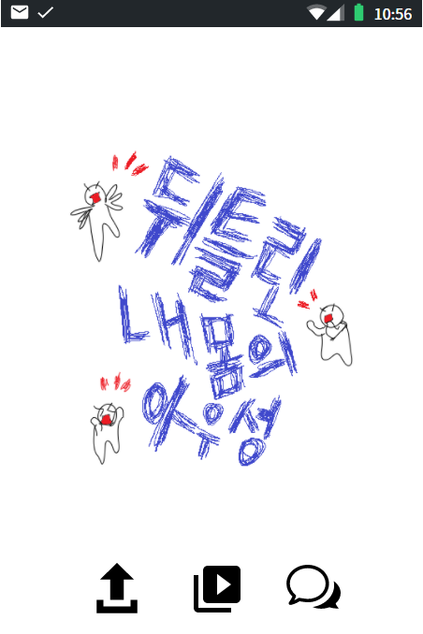
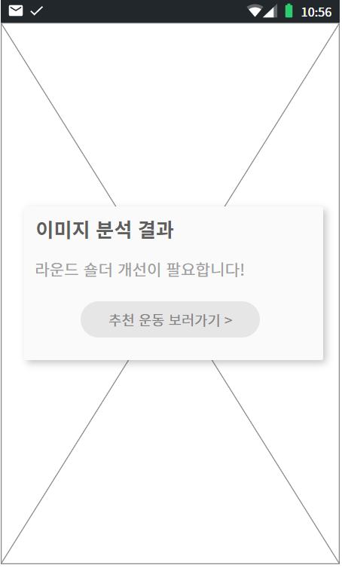
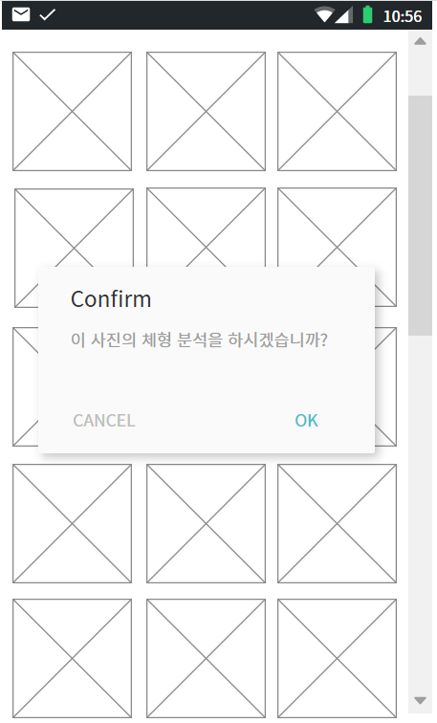
1.2.화면 설계 (와이어프레임)
타이틀 화면
이미지 선택
Notes:
애플리케이션의 화면은 다음과 같이 설계하였습니다.

Slide 6
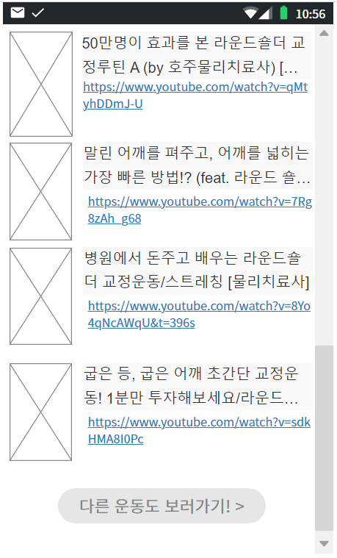
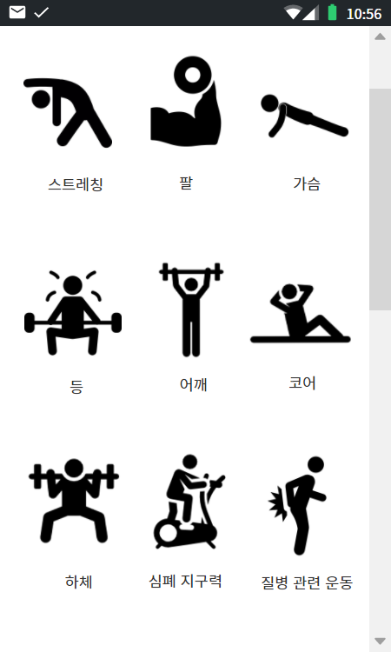
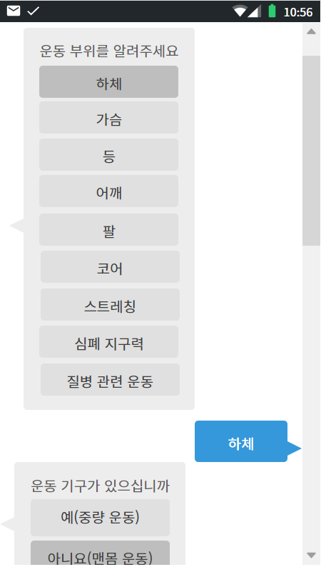
1.2.화면 설계 (와이어프레임)
추천 운동(유튜브)
운동 유형 선택
챗봇
Notes:
애플리케이션의 화면은 다음과 같이 설계하였습니다.

Slide 7
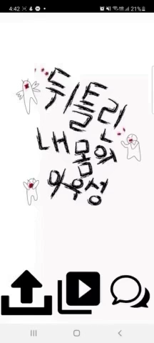
1.3.시연

Slide 8
모터 컨트롤
(미니 프로젝트)

Slide 9
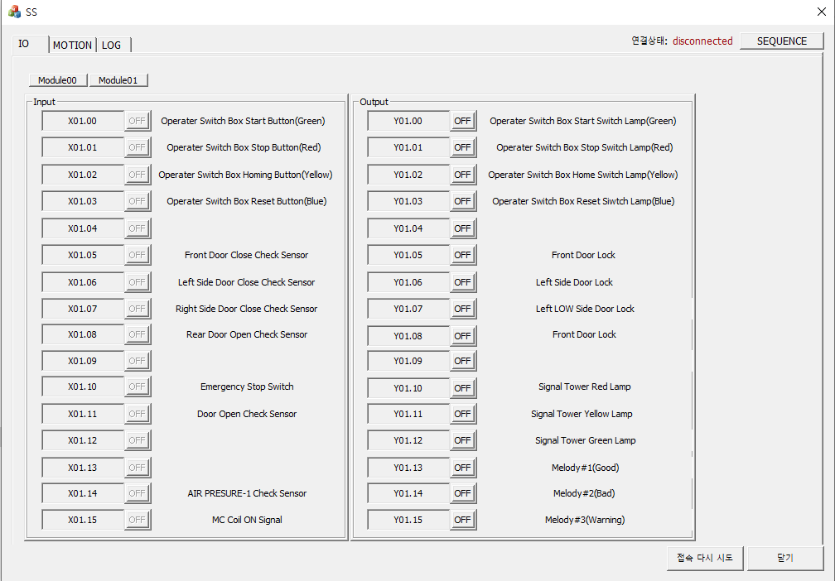
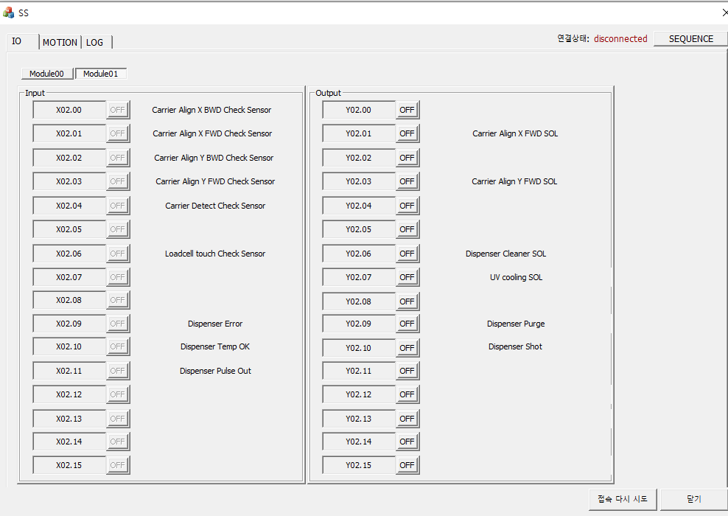
2.1.화면 구성 (DIO)
모터 연결 상태에 따라 UI에 표시
MODULE 00 – 첫번쨰 모듈 IO 상태 표시, 변경
MODULE 01 -첫번쨰 모듈 IO 상태 표시, 변경

Slide 10
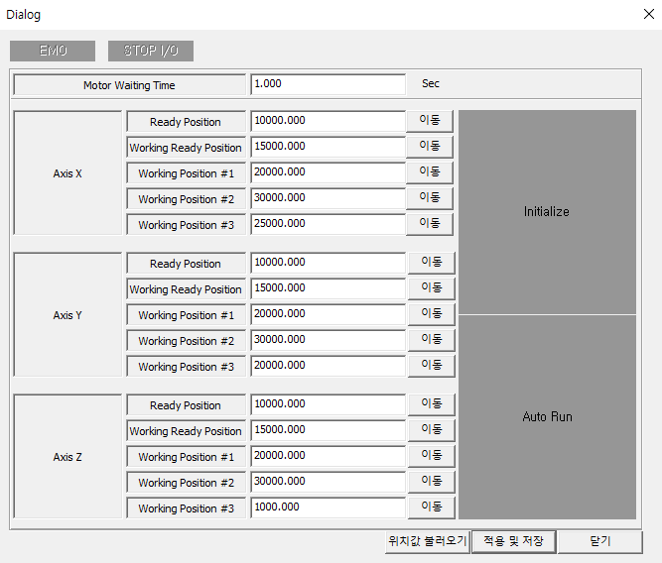
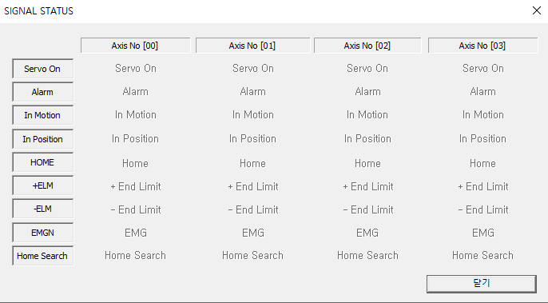
2.1.화면 구성 (SEQUENCE, STATUS)
Initialize, auto run 완료 상태이면
초록불로 바뀜
모터 상태에 따라 색이 바뀜
EMO/STOP 신호가 켜지면
빨간 불로 바뀜
SEQUENCE – 모터 개별 이동 / AUTO RUN
STATUS – 축 별 모터 상태 표시

Slide 11
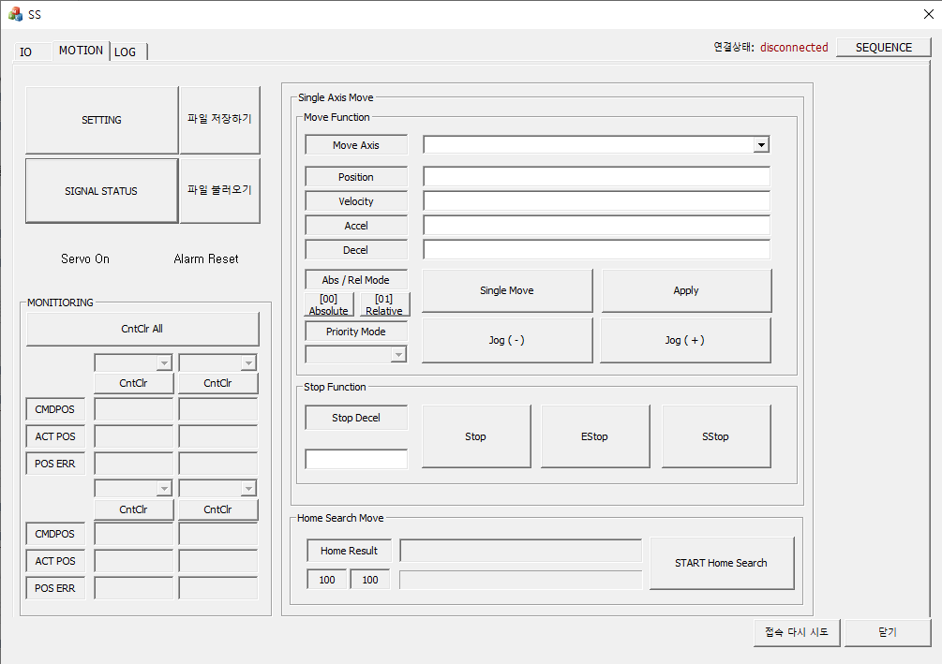
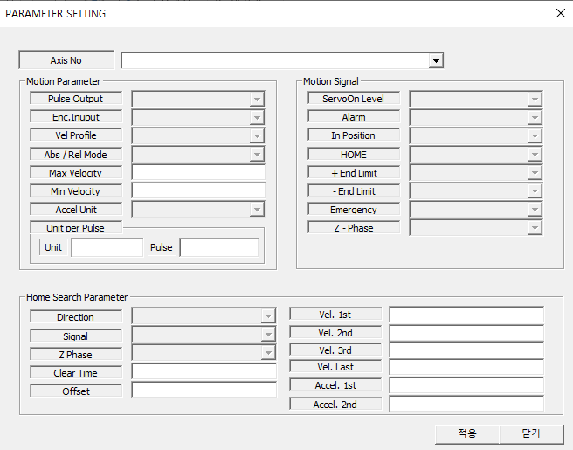
2.2.화면 구성 (MOTION, SETTING)
(파일 입출력 사용)
MOTION – 모터 위치 표시 및 상태 표시, 티칭값 입력
SETTING – 축별 세팅 입력

Slide 12
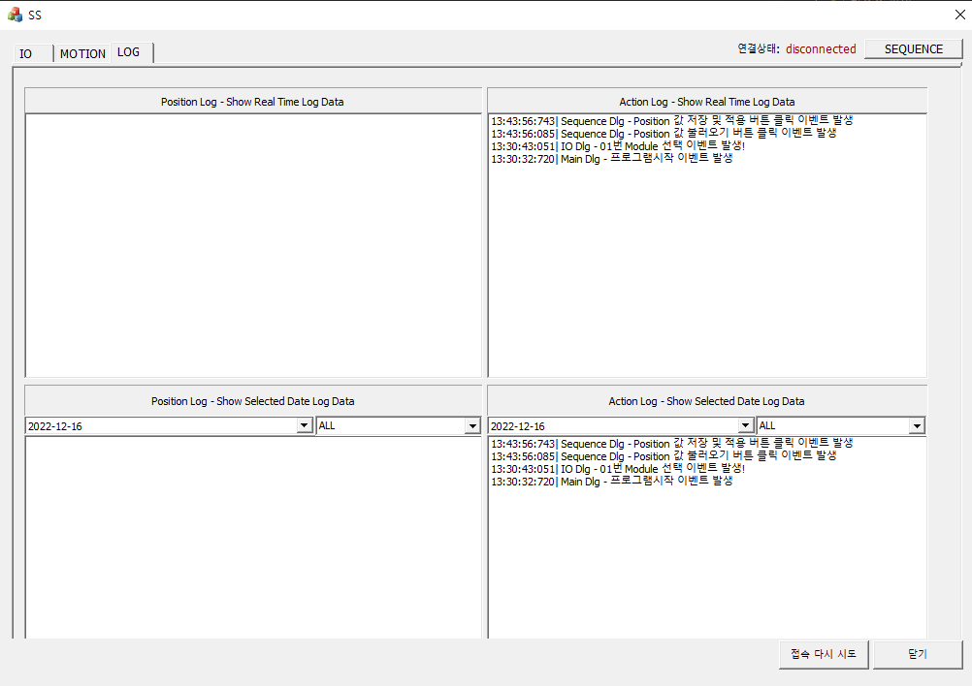
2.3.화면 구성 (LOG)
주요 동작시 로그가 파일, UI에 표시됨/ 날짜별, 키워드 별로 불러올 로그를 고를 수 있음

Slide 13
2.3.화면 구성 (LOG)
주요 동작시 로그가 파일, UI에 표시됨/ 날짜별, 키워드 별로 불러올 로그를 고를 수 있음

Slide 14
PDF 자동 저장 기능 개발
(MFC 기능 개발)

Slide 15
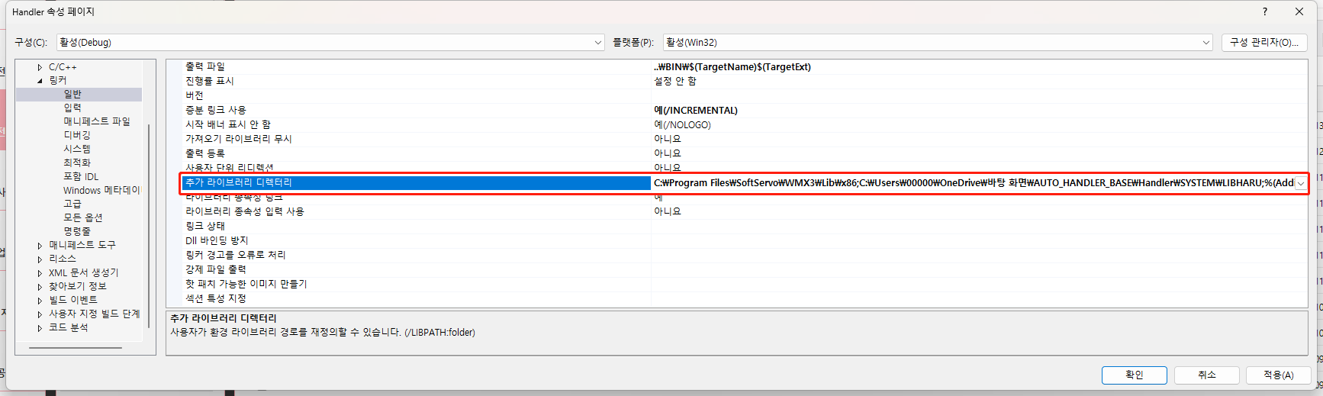
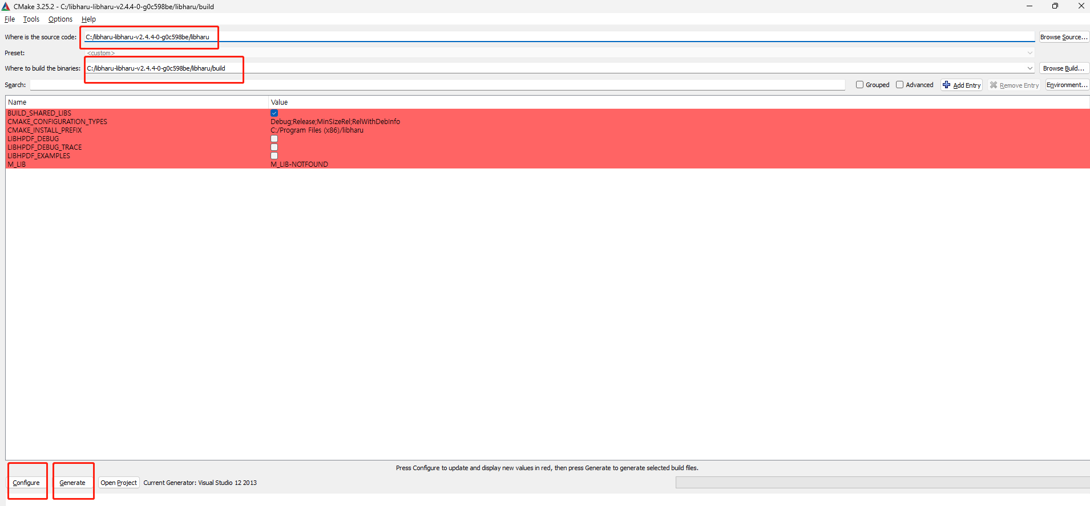
3.1. Cmake 이용하여 lib, dll 생성

Slide 16
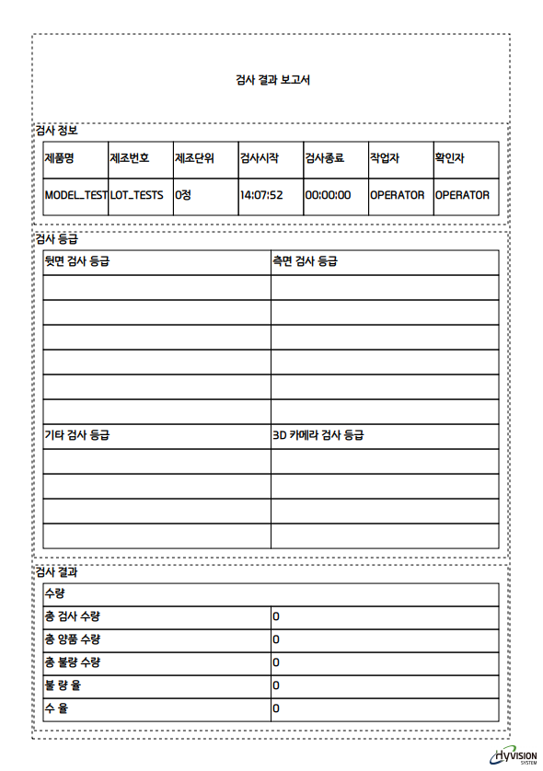
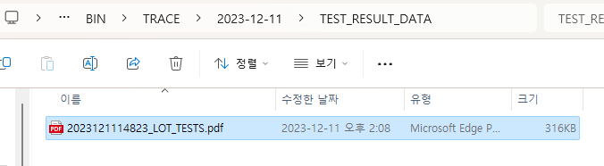
3.2. 사용 예시
파일 저장 형식: 로그 폴더의 해당 날짜별 저장
주요 기능: haru lib으로 table을 그리고, 행, 열을 설정하여 내용을 적을 수 있는 함수 구현
파일명 형식: 날짜 + 시간 + LOT NAME

Slide 17
감사합니다

